Slide 1
Indagine conoscitiva anno 2016
Dati Ufficiali Società Italiana di Chirurgia
Presidente L. Piazza

Slide 2
Evoluzione del numero dei centri SICOB dal 2008 al 2016

Slide 3
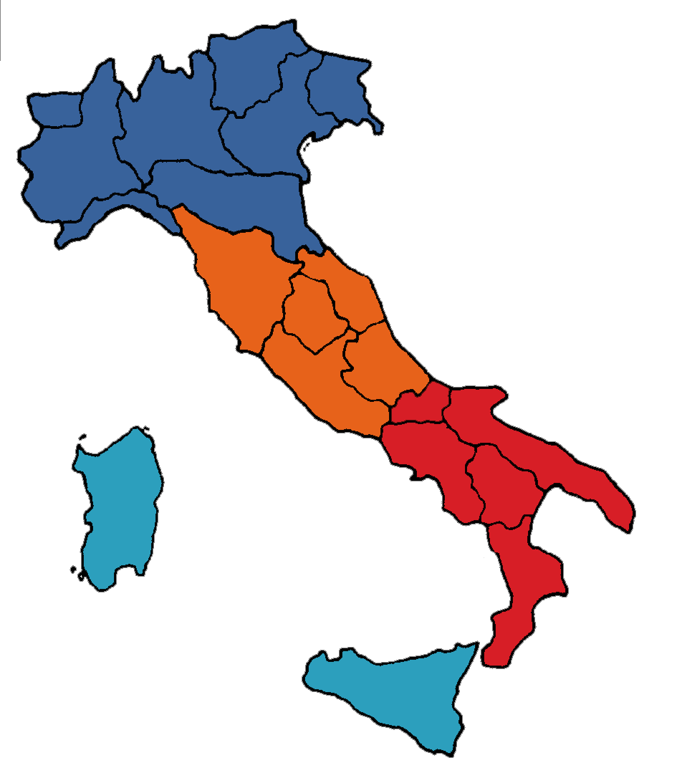
Distribuzione dei 108 centri SICOB censiti nel 2016
NORD 57 centri
CENTRO 23 centri
SUD 21 centri
ISOLE 7 centri

Slide 4
Classificazione delle 108 unità operative nel 2016
Classificazione delle 100 unità operative nel 2015

Slide 5
Trend delle procedure eseguite dal 2008 al 2016

Slide 6
Tipologia delle procedure eseguite nel 2016 Totale 15.367 interventi

Slide 7
Tipologia delle procedure eseguite nel 2016 Totale 15.367 interventi

Slide 8
Tipologia delle procedure eseguite dal 2008 al 2016

Slide 9
Accesso operatorio anno 2016
Accesso operatorio anno 2015

